Slide 2
Plataforma Arduino
Prof.: Giovanni Leopoldo Rozza

Slide 3
O que é Arduino
Arduino é uma plataforma de prototipagem eletrônica de código aberto. Consiste em uma placa de circuito integrado com um microcontrolador programável e uma interface de desenvolvimento integrada.
O Arduino permite que os engenheiros de software criem projetos interativos e dispositivos eletrônicos de forma rápida e fácil. Ele é amplamente utilizado em projetos de automação residencial, robótica, arte interativa e muito mais.
Com o Arduino, é possível programar e controlar sensores, motores e outros componentes eletrônicos para criar soluções personalizadas. É uma ferramenta poderosa para os engenheiros de software que desejam explorar o mundo da eletrônica e da Internet das Coisas.

Slide 4
Componentes principais de uma placa Arduino
Microcontrolador: O coração da placa Arduino é o microcontrolador, que é responsável por executar o código e controlar os dispositivos conectados. O microcontrolador mais comum usado nas placas Arduino é o ATmega328P.
Portas de E/S: As portas de entrada/saída (I/O) são os pinos na placa Arduino que permitem a comunicação com outros dispositivos. Existem portas digitais e portas analógicas. As portas digitais podem ser configuradas como entrada ou saída, enquanto as portas analógicas são usadas para leitura de sinais analógicos.
Conectores: As placas Arduino possuem vários conectores para facilitar a conexão com outros dispositivos. Isso inclui conectores USB para programação e comunicação com o computador, conectores de alimentação para fornecer energia à placa e conectores de expansão para adicionar módulos e sensores externos.

Slide 5
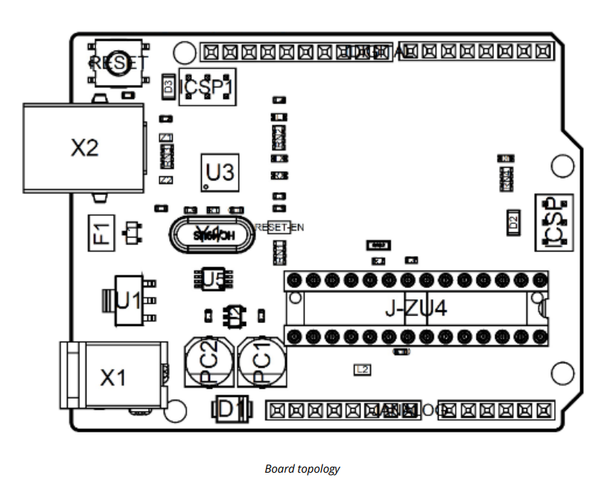
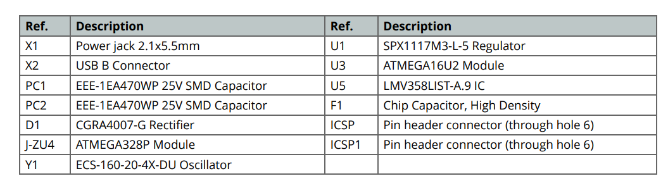
Componentes principais de uma placa Arduino
https://docs.arduino.cc/hardware/uno-rev3

Slide 6
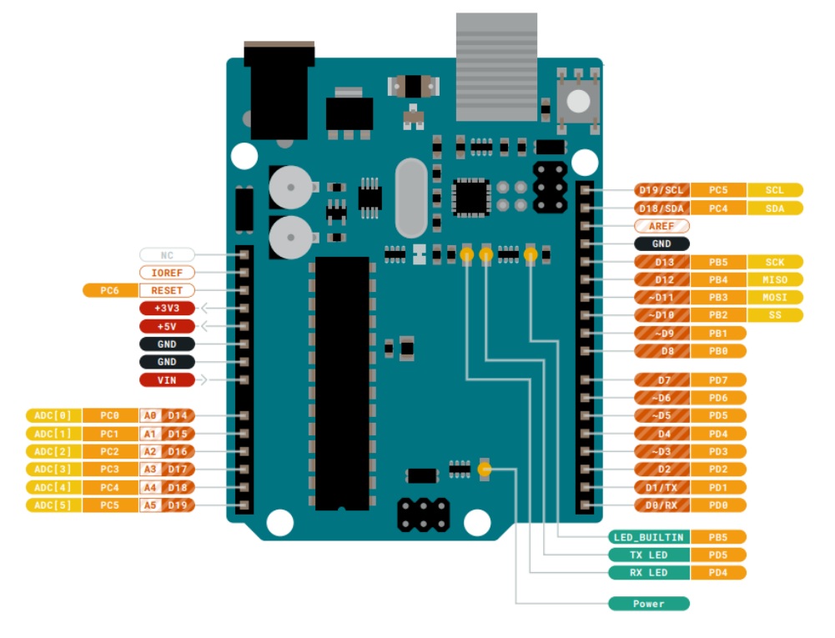
Pinagem do Arduino

Slide 7
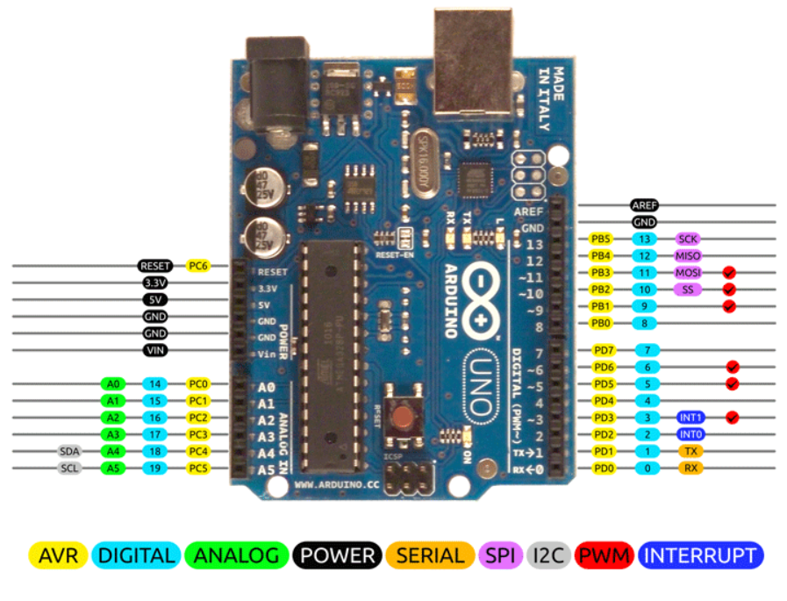
Pinagem do Arduino

Slide 8
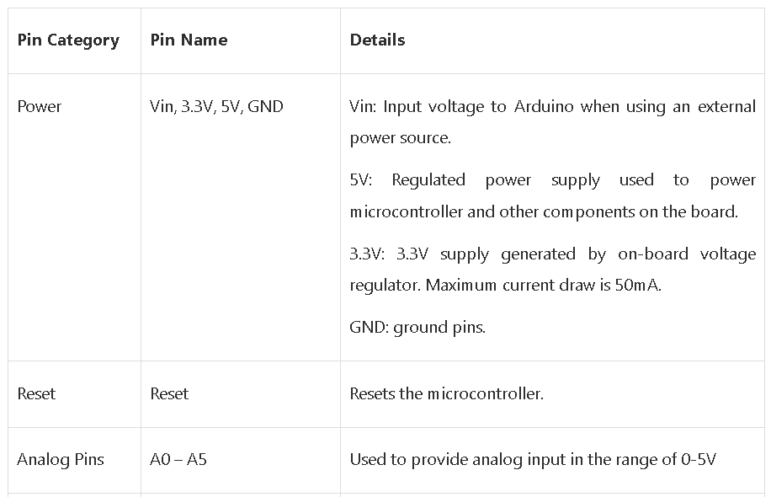
Pinagem do Arduino

Slide 9
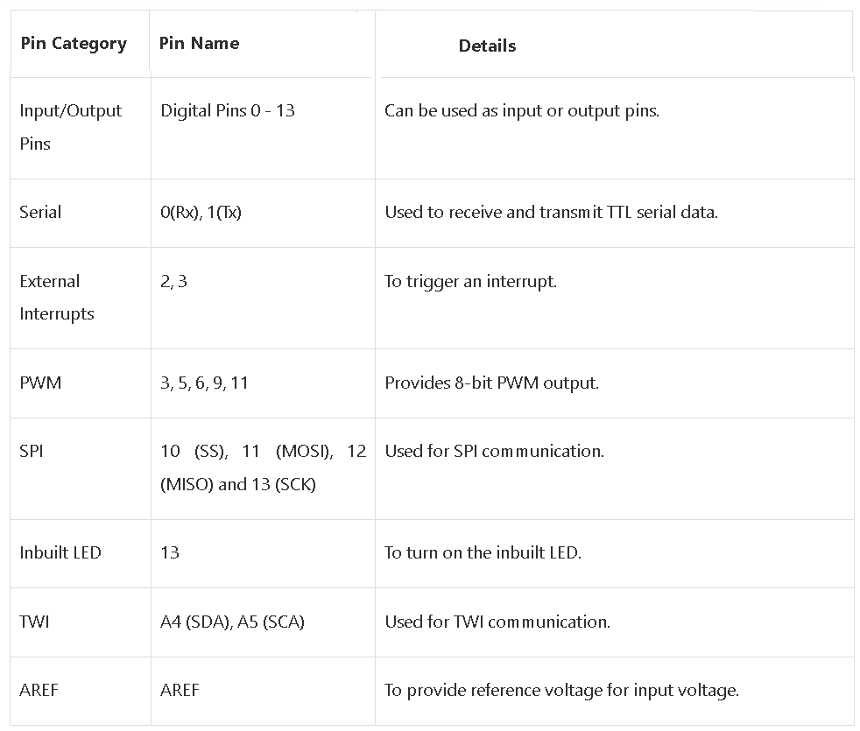
Pinagem do Arduino

Slide 10
Pinagem do Arduino
Pinos SPI : Os pinos SPI (Serial Peripheral Interface) nas placas Arduino são usados para comunicação com dispositivos que suportam o protocolo SPI. SPI é um protocolo de comunicação serial síncrono comumente usado para comunicação entre microcontroladores e dispositivos periféricos.
Pinos I2C (TWI): Os pinos I2C (Inter-Integrated Circuit) nas placas Arduino são usados para comunicação com dispositivos que suportam o protocolo I2C. I2C é um protocolo de comunicação serial síncrono que permite a comunicação entre vários dispositivos usando um barramento compartilhado. Pinos PWM: Os pinos PWM (Pulse Width Modulation) nas placas Arduino são pinos que permitem a geração de sinais PWM. PWM é uma técnica de modulação em que a largura do pulso de um sinal digital é variada para controlar a quantidade de energia entregue a um dispositivo.
Nas placas Arduino, os pinos PWM são geralmente rotulados com o prefixo "PWM" seguido de um número, como PWM3, PWM5, PWM9, etc. Esses pinos são capazes de gerar sinais PWM com diferentes frequências e resoluções. Os pinos PWM são comumente usados para controlar a intensidade de LEDs, velocidade de motores, realizar controle de servos e outras aplicações em que é necessário ajustar a quantidade de energia entregue a um dispositivo.

Slide 11
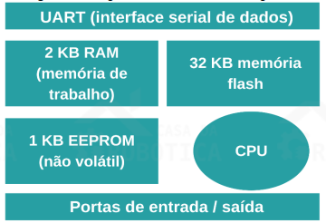
Diagrama de blocos microcontrolador ATmega328

Slide 12
Como programar em Arduino
/*
Programação para Arduino - Primeiros Passos
Programa de exemplo: Blink
*/
/*
Declaração da variável "led"
Indica que o LED está conectado no pino digital 13 do Arduino (D13).
*/
int led = 13;
/*
Declaração da função setup()
Esta função é chamada apenas uma vez, quando o Arduino é ligado ou reiniciado.
*/
void setup() {
// Chama a função pinMode() que configura um pino como entrada ou saída
pinMode(led, OUTPUT); // Configura o pino do LED como saída
}
/*
Declaração da função loop()
Após a função setup() ser chamada, a função loop() é chamada repetidamente até
o Arduino ser desligado.
*/
void loop() {
// Todas as linhas a seguir são chamadas de função com passagem de parâmetros
// As funções são executadas em sequência para fazer o LED acender e apagar
digitalWrite(led, HIGH); // Atribui nível lógico alto ao pino do LED, acendendo-o
delay(1000); // Espera 1000 milissegundos (um segundo)
digitalWrite(led, LOW); // Atribui nível lógico baixo ao pino do LED, apagando-o
delay(1000); // Espera 1000 milissegundos (um segundo)
// Após terminar a função loop(), ela é executada novamente repetidas vezes,
// e assim o LED continua piscando.
}
A estrutura básica de um programa Arduino consiste em duas funções principais: setup() e loop().

Slide 13
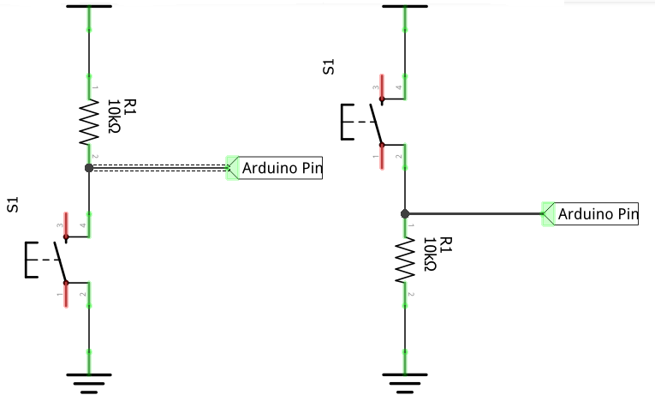
ENTRADAS COM RESISTOR PULL UP/PULL DOW
Os resistores de pull-up e pull-down são comumente usados em circuitos digitais para garantir que um pino de entrada (input) tenha um valor definido quando nenhum sinal externo está presente.
Um resistor de pull-up é conectado entre o pino de entrada e a tensão de alimentação, garantindo que o pino esteja em nível lógico alto (normalmente 1) quando nenhum sinal externo está presente.
Por outro lado, um resistor de pull-down é conectado entre o pino de entrada e o terra, garantindo que o pino esteja em nível lógico baixo (normalmente 0) quando nenhum sinal externo está presente. Isso é útil para evitar flutuações indesejadas nos pinos de entrada e garantir um comportamento previsível do circuito.
PULL UP
PULL DOWN

Slide 14
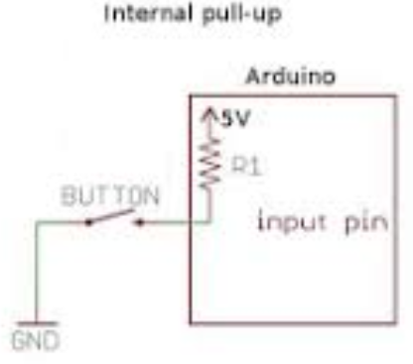
ENTRADAS COM RESISTOR PULL UP/PULL DOW
A ENTRADA INPUT_PULLUP DO ARDUINO
A entrada de pull-up do Arduino é uma funcionalidade que permite que um resistor de pull-up interno seja conectado ao pino de entrada digital.
Isso é útil quando se trabalha com botões ou outros dispositivos de entrada, pois o resistor de pull-up interno pode ser ativado para garantir que o pino de entrada esteja em nível lógico alto quando nenhum sinal externo está presente.
Isso evita flutuações indesejadas e garante um comportamento previsível do circuito. Para ativar a entrada de pull-up em um pino digital do Arduino, pode-se usar a função pinMode (pino, INPUT_PULLUP) no código. Isso ativa o resistor de pull-up interno e configura o pino como uma entrada digital com pull-up.

Slide 15
Como programar em Arduino
Passo a passo de como programar em Arduino
https://www.circuitar.com.br/tutoriais/programacao-para-arduino-primeiros-passos/#algoritmo-programa
Programação de referência
https://www.arduino.cc/reference/pt/

